Slide 1
Pour chacune des images, demandez-vous:
Que font les personnages?
Où se trouvent-ils ?
A quoi cela vous fait-il penser?

Slide 2
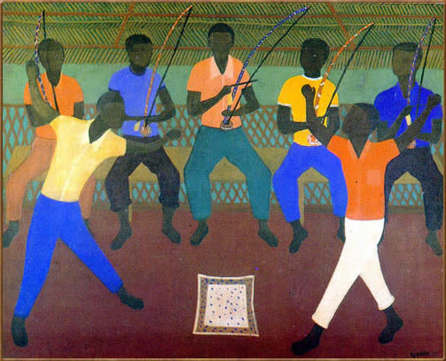

Slide 3
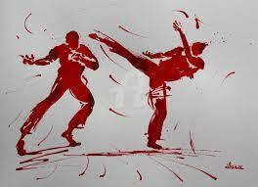

Slide 4
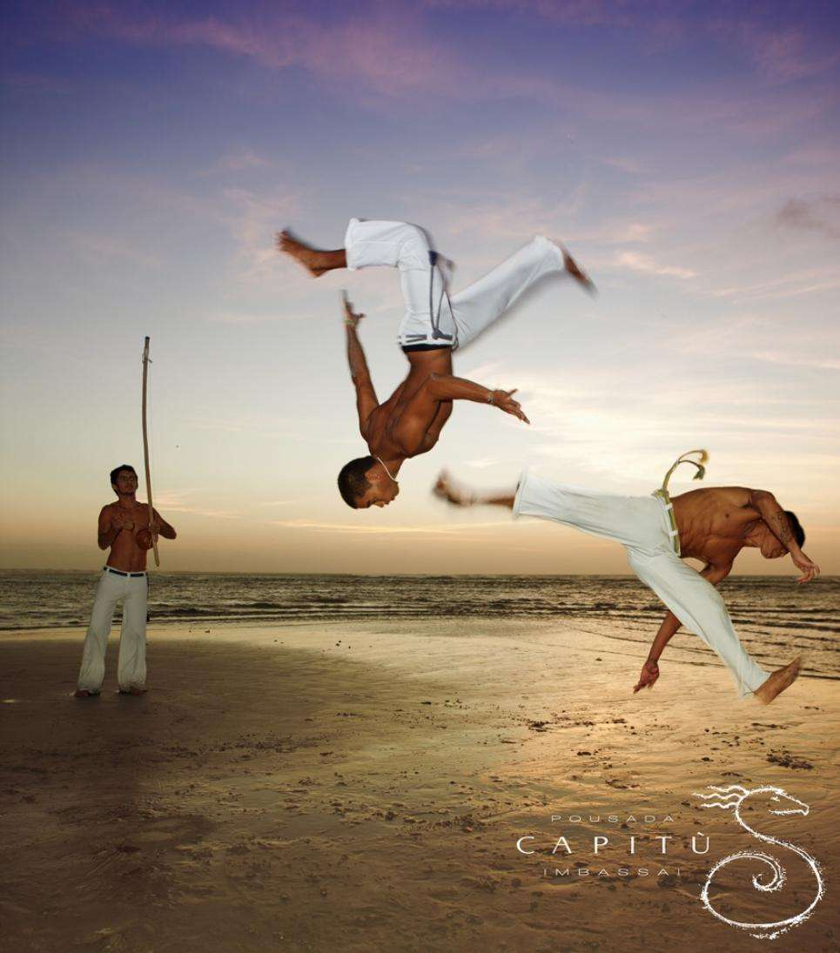

Slide 5
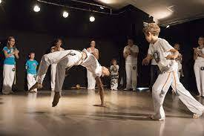

Slide 6
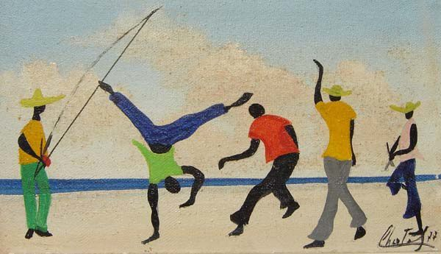

Slide 7
Pour aller plus loin, regardez la vidéo (hors diaporama)

